Slide 1


第二章 控制系统的输入-输出模型
杨 文
电话： 15901792968
办公室： 实验19楼903室
E-mail: weny@ecust.edu.cn

Slide 2










2.1 定义
数学模型是用来描述系统中各种信号(或变量)的传递和转换关系的。

Slide 3
控制系统建模
分析和设计控制系统，第一步是对系统进行数学建模
输入输出模型
描述系统输入信号与输出信号之间的关系
状态空间模型
描述系统输入信号与系统状态，输出信号与系统状态之间的关系

Slide 4
自动控制系统建模方法
Mechanism modeling(机理建模)
基于系统的内在物理、化学等基本原理和规律，通过对系统各组成部分的结构、参数和相互作用关系进行分析，运用数学方法建立能够描述系统动态和静态特性的数学模型的过程。
Experimental modeling(实验法(system identification系统辨识))
在对系统机理了解有限或系统过于复杂难以用机理建模时，通过对系统施加特定输入信号，测量系统输出响应，然后利用这些实验数据来建立系统数学模型的方法。
Notes:
对系统或元件输入一定形式的信号（阶跃信号、单位脉冲信号、正弦信号等），根据系统或元件的输出响应，经过数据处理而辨识出系统的数学模型。

Slide 5
机理建模基本步骤
建立物理模型，需做一些理想化的假设；
列些原始方程，利用适当的物理定律，如牛顿定律、基尔霍夫电流和电压定律、能量守恒定律等，建立各物理量之间的数学关系。
选定系统的输入量、输出量及状态变量（建立状态空间模型时要求），消去中间变量，建立适当的输入-输出模型或状态空间模型。

Slide 6
2.2 建立输入-输出运动方程
(1) 线性系统建模
例2.1 带阻尼的质量弹簧系统如图所示，当外力F(t)作用于系统时，系统将产生运动，试写出外力F(t)与质量块的位移x(t)之间的动态方程。其中弹簧的弹性系数为k，阻尼器的阻尼系数为f，质量块的质量为m。

Slide 7
分析质量块M受力，有:
(1)外力F,
(2)弹簧恢复力 kx(t)
(3)阻尼力

Slide 8
由牛顿第二定律列写方程
式中：x 为M的位移（m）；
f 为阻尼系数（N·s/m);
k 为弹性系数（N/m)。

Slide 9
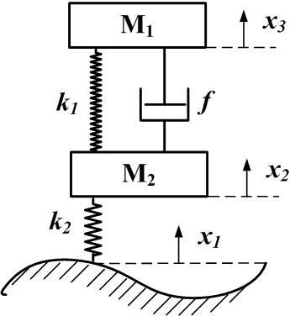
例2.2 汽车缓振系统。
M₁为车厢及架重，M₂为轮及轮轴重，缓振簧和充气轮胎刚度为k₁和k₂,缓振器阻尼系数f，x₃为车厢垂直位移，x₁为路面函数，求x₃和x₁之间的运动

Slide 10
设M₂的垂直位移为x₂
M₁的力平衡方程为：
M₂的力平衡方程为：
引入微分算子：

Slide 11
M₁的力平衡方程改写为：
M₂的力平衡方程改写为：
由
消去中间变量x2：

Slide 12
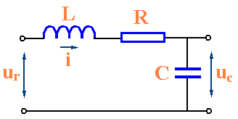
例2.3 R-L-C 串连电路

Slide 13
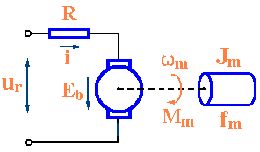
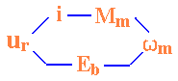
例2.4 电枢控制式直流电动机
电枢回路： — 基尔霍夫
电枢反电势： — 楞次定律
电磁力矩： — 安培定律
力矩平衡： — 牛顿定律
消去中间变量 i, M_{m} , E_{b} 可得：
电机时间常数
电机传递系数

Slide 14
(2) 非线性微分方程的线性化
在实际应用中，构成系统的组件一般都具有非线性特性，
saturation
dead-zone
gap
relay
Notes:
在实际工程中，构成系统的元件都具有不同程度的非线性，如下图所示。

Slide 15
对于非光滑函数的处理
如图(a)输入信号很小时，忽略非线性影响，近似为放大特性。对(b)和(c)，当死区或间隙很小时（相对于输入信号）同样忽略其影响，也近似为放大特性，如图中虚线所示。
非线性因素占主导地位时，第8章方法专门讨论

Slide 16
对于光滑函数的近似线性化处理
泰勒级数展开法
选择系统的工作点(系统平衡点),然后将非线性函数在工作邻域内按泰勒级数展开后，忽略高次项，得到近似线性关系。
Notes:
选择系统的工作点(系统平衡点),然后将非线性函数在工作邻域内按泰勒级数展开后，忽略高次项，得到近似线性关系。

Slide 17
非线性函数:
在 x₀点附近近似化
令：

Slide 18
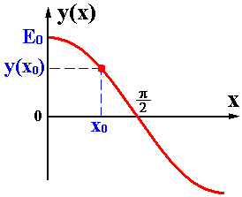

线性化举例
例2.5 已知某装置的输入输出特性如下，求小扰动线性化方程。
解. 在工作点(x₀, y₀)处展开泰勒级数
取一次近似，且令
既有

Slide 19
例2.6 某容器的液位高度 h 与液体流入量 Q 满足方程
式中 S 为液位容器的横截面积。若 h 与 Q 在其工作点附近做微量变化，试导出 h 关于 Q 的线性化方程。
解. 在 处泰勒展开，取一次近似
代入原方程可得
在平衡点处系统满足
上两式相减可得线性化方程

Slide 20
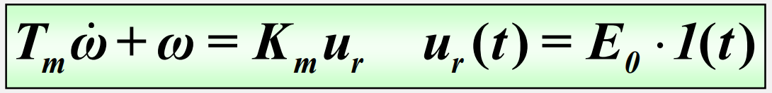
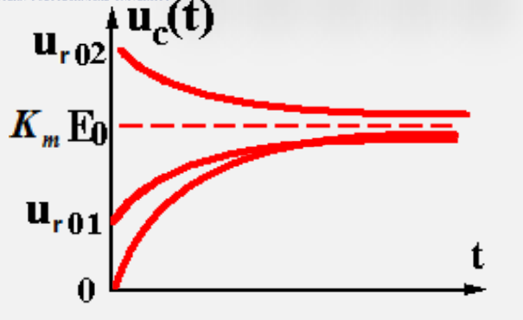
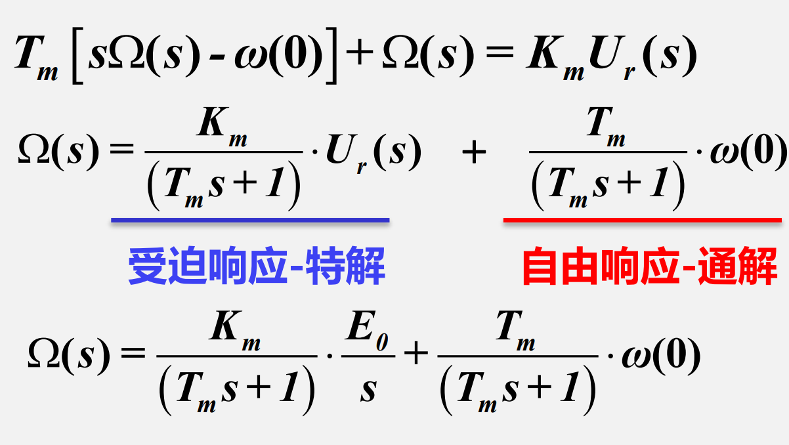
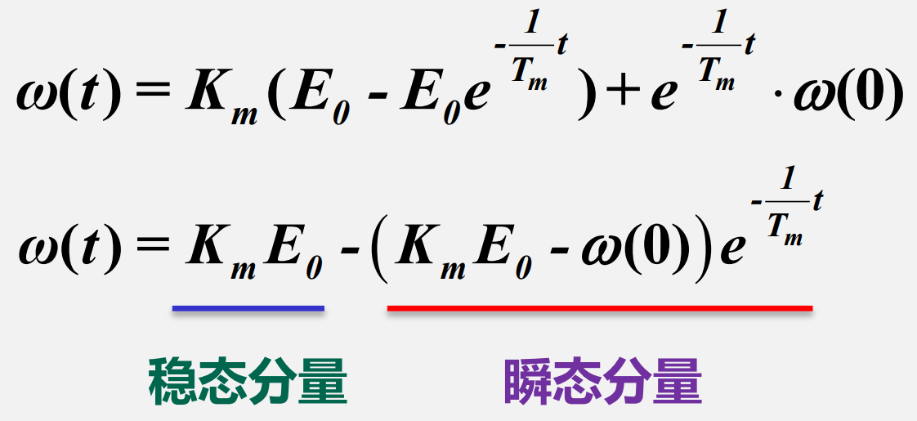
2.3 Transfer function and Block diagram
传递函数与系统框图
例2.4 电枢控制式直流电动机

Slide 21
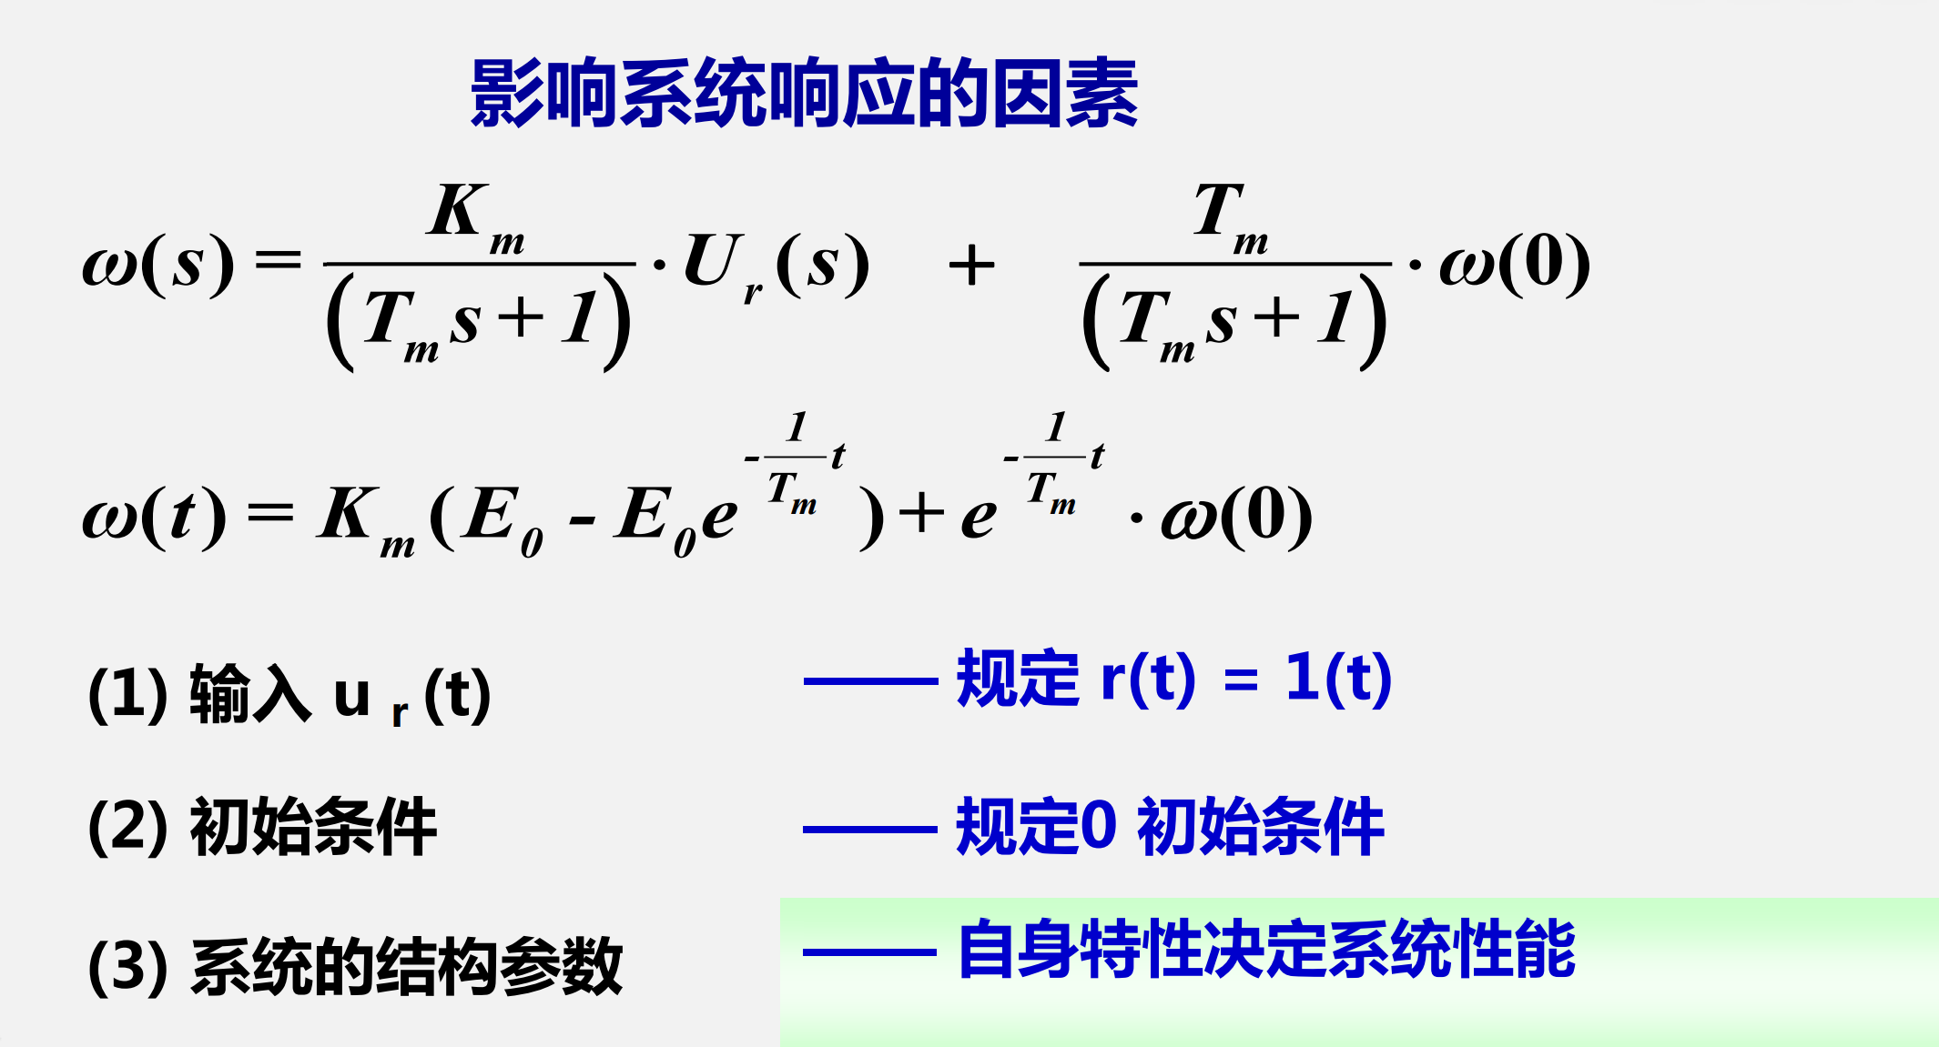
2.3 Transfer function and Block diagram
传递函数
例2.4 电枢控制式直流电动机

Slide 22



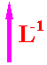

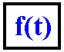
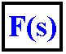

线性定常微分方程求解
Differential equation
Algebra equation
Notes:
为什么要对线性微分方程应用拉普拉斯变换？
1.计算简单，可将微分方程求解转化为代数方程求解。

Slide 23
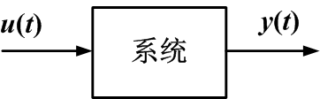
Transfer function
传递函数
线性定常系统在输入、输出零初始条件的条件下，输出的拉氏变换与输入的拉氏变换之比，称为该系统的传递函数。
线性系统输入输出方程：
system
方程两边进行Laplace变换,
在零初始条件下,

Slide 24
Transfer function
传递函数
线性定常系统在输入、输出零初始条件的条件下，输出的拉氏变换与输入的拉氏变换之比，称为该系统的传递函数。

Slide 25

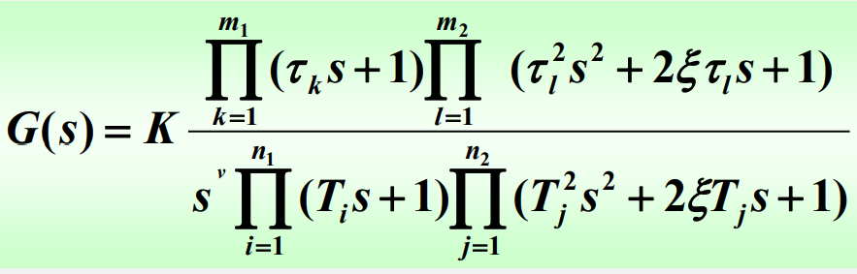

Factorization form of transfer function 传递函数的因式分解形式
K_{g} ：传递函数系数，根轨迹增益
-z_{i} (i=1,2,…,m) ，零点（zeros）,
-p_{j} (j=1,2,…,n) ，极点（poles）.
Notes:
Kg为传递函数的传递系数，根轨迹增益
-zi(i=1,2,…,m)为传递函数的零点
-pj(j=1,2,…,n)为传递函数的极点

Slide 26
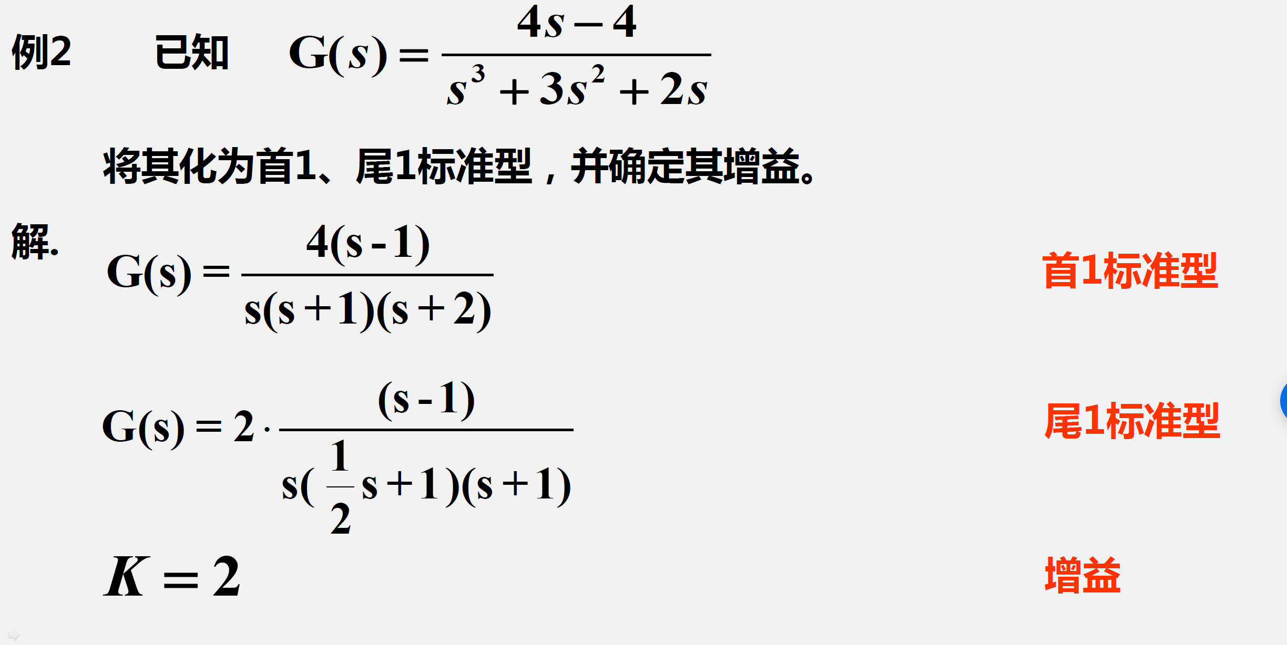
Factorization form of transfer function 传递函数的因式分解形式
Notes:
Kg为传递函数的传递系数，根轨迹增益
-zi(i=1,2,…,m)为传递函数的零点
-pj(j=1,2,…,n)为传递函数的极点

Slide 27
传递函数的特点
传递函数仅适用于线性定常系统；
传递函数是系统的数学模型，描述输入变量和输出变量之间的动态变化关系，不同的物理系统可以具有相同的传递函数；
传递函数表征系统本身的一种属性，表示输入与输出之间的一种函数关系，它与输入信号的大小和性质无关；
传递函数是关于复变量S的有理真分式，它的分子，分母的阶次是n ≥m

Slide 28
传递函数为系统的单位脉冲响应函数的拉普拉斯变换。
单位脉冲响应：
传递函数的拉氏反变换为该系统的单位脉冲响应函数

Slide 29
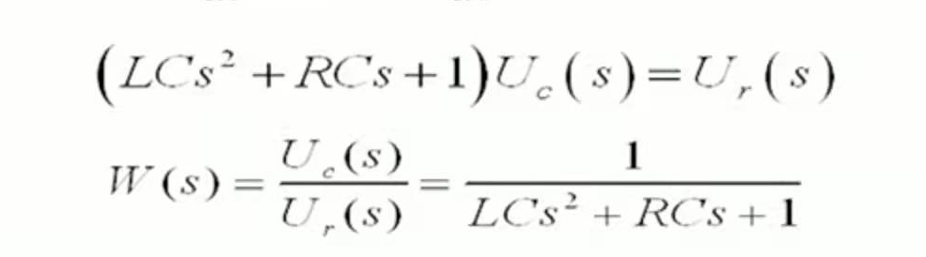
例 RLC 电路

Slide 30
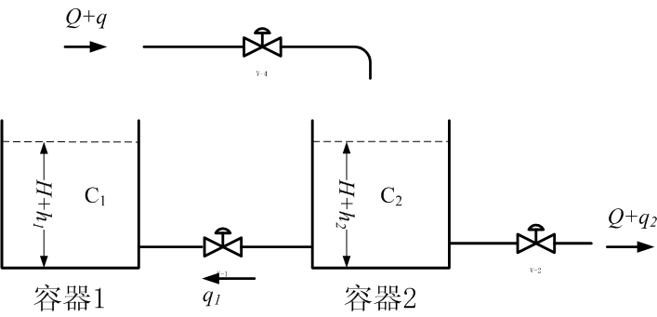
例2.7 液位系统传递函数

Slide 32
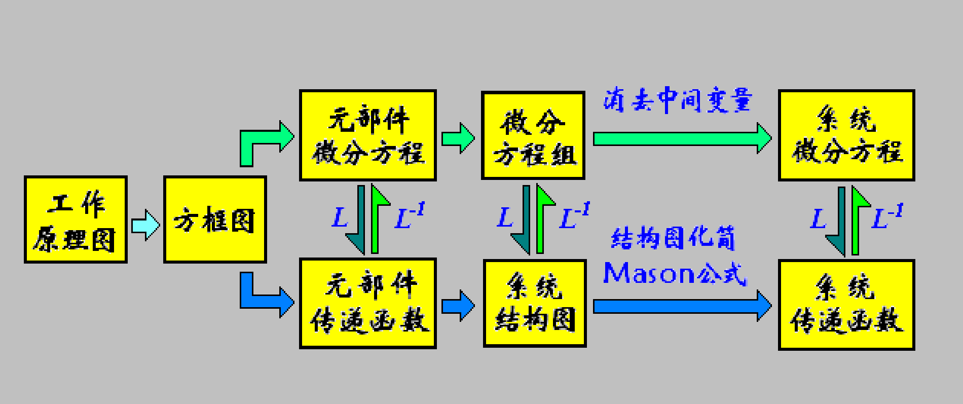
2.3.2 Block diagram and the system connection
方框图及系统的连接
系统模型及其建立过程

Slide 33
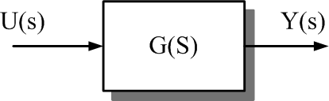
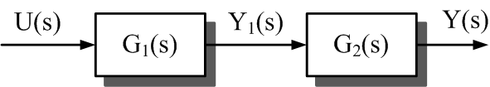
2.3.2 Block diagram and the system connection
方框图及系统的连接
System 系统(组成单元)
Input 输入信号
Output 输出信号
(1) Series 串联

Slide 34
(2)Paralleling 并联连接
两个或两个以上的方框，具有同一个输入信号，并以各方框输出信号的代数和作为输出信号，这种形式的连接称为并联连接。
G₁(s)
U(s)
＋
Y(s)
＋
G₂(s)

Slide 35
(3) Feedback 反馈连接
R(s)
E(s)
C(s)
G(s)
B(s)
－
一个对象的输出信号经过某个环节后反向传送到其输入端与参考输入信号相比较。这种连接形式称为反馈连接。
H(s)
前向通道：从E(s)到C(s)的通道
反馈通道：
闭环传递函数：C(s)/R(s)
开环传递函数：G(s)H(s)
负(正)反馈
闭环系统特征方程

Slide 36
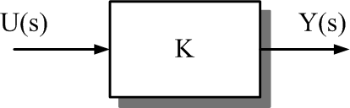
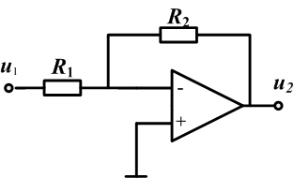
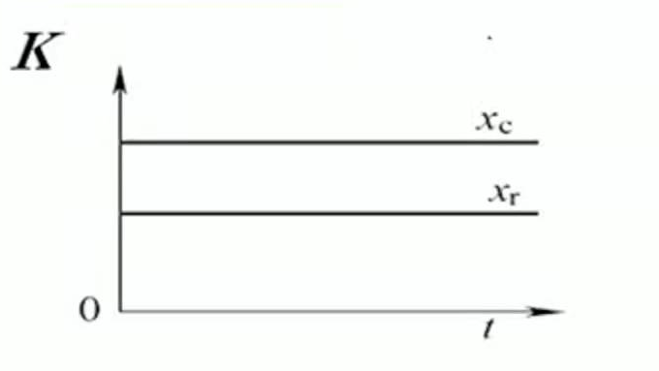
2.3.3 Transfer function of typical elements 典型环节的传递函数
(1) Proportional element 比例环节
比例环节单位阶跃响应

Slide 37
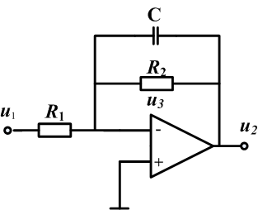
(2) Inertial element 惯性环节
惯性环节的运算放大器实现

Slide 38
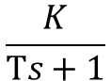
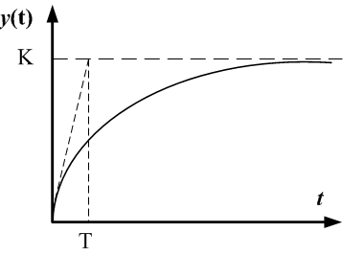
(2) Inertial element 惯性环节
Pole 极点：
输入信号为单位阶跃时：
Unit step function

Slide 39
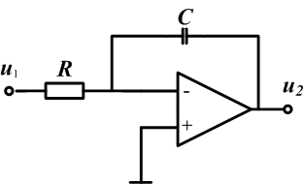
积分环节运算放大器实现
(3) Integral element 积分环节

Slide 40
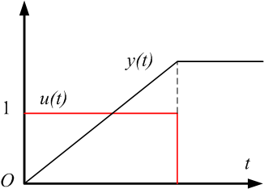
(3) Integral element 积分环节
输入输出模型：
传递函数：
极点位于复平面坐标原点，k_{i}称为积分环节的增益
当系统输入为单位阶跃函数时，积分环节的输出响应是随时间线性增长的。
Unit step function

Slide 41
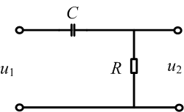
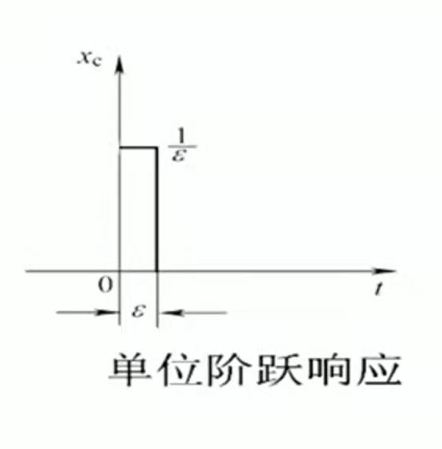
(4) Differentiation element 微分环节
微分环节的输出和其输入量的导数成比例
Differentiation time constant
微分时间常数
系统的单位阶跃响应为：
Unit step function

Slide 42
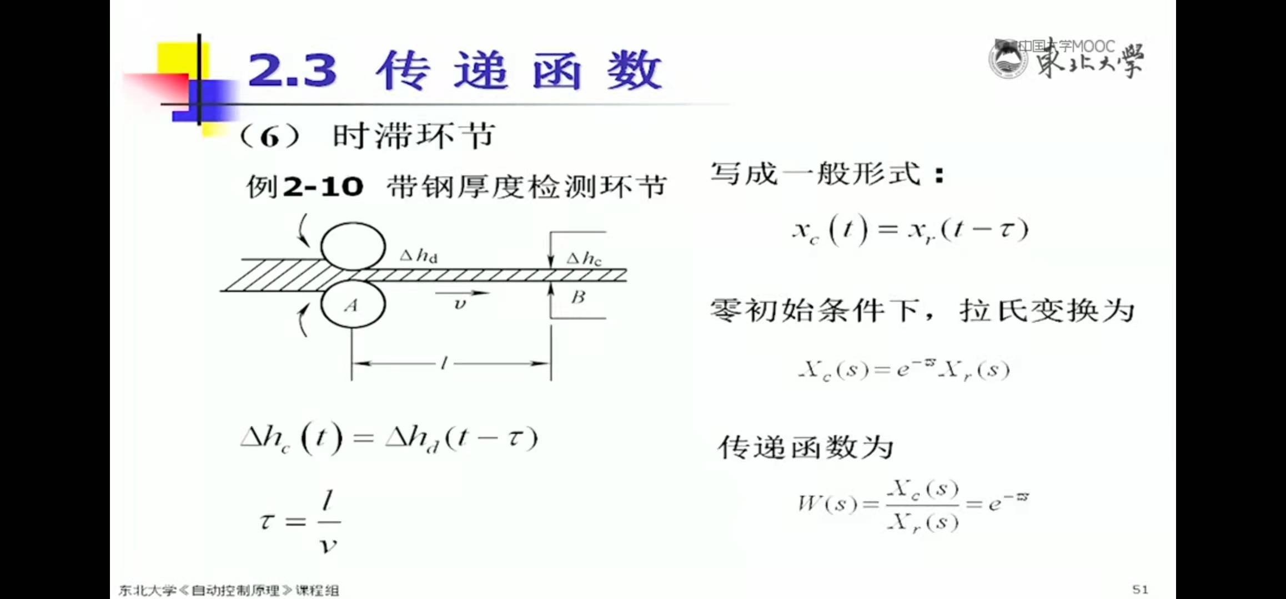
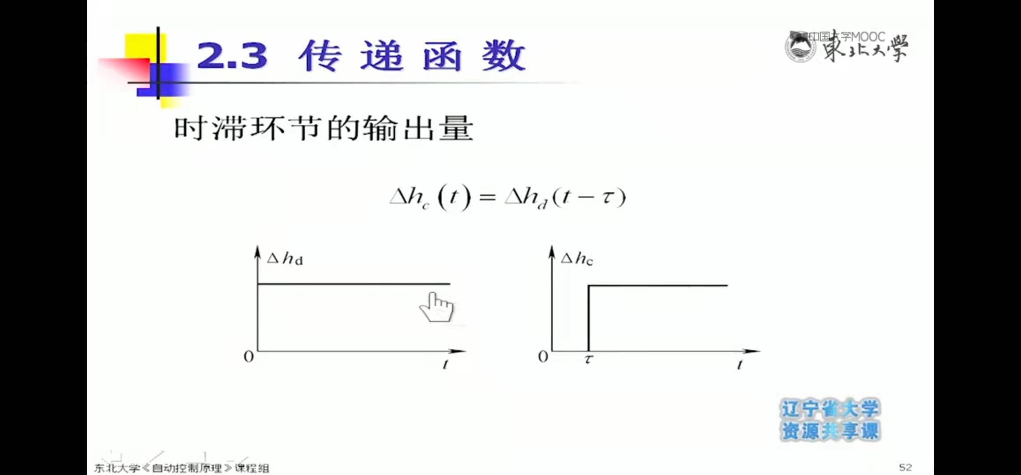
(5) Time delay element 延时环节

Slide 43
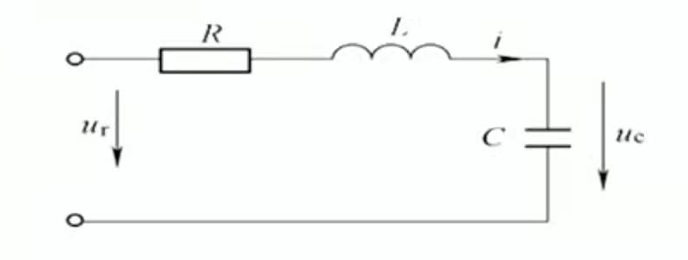
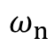

(6) Oscillation element 振荡环节
自然振荡角频率
阻尼比
具有一对共轭复极点(conjugate complex pole)：

Slide 44
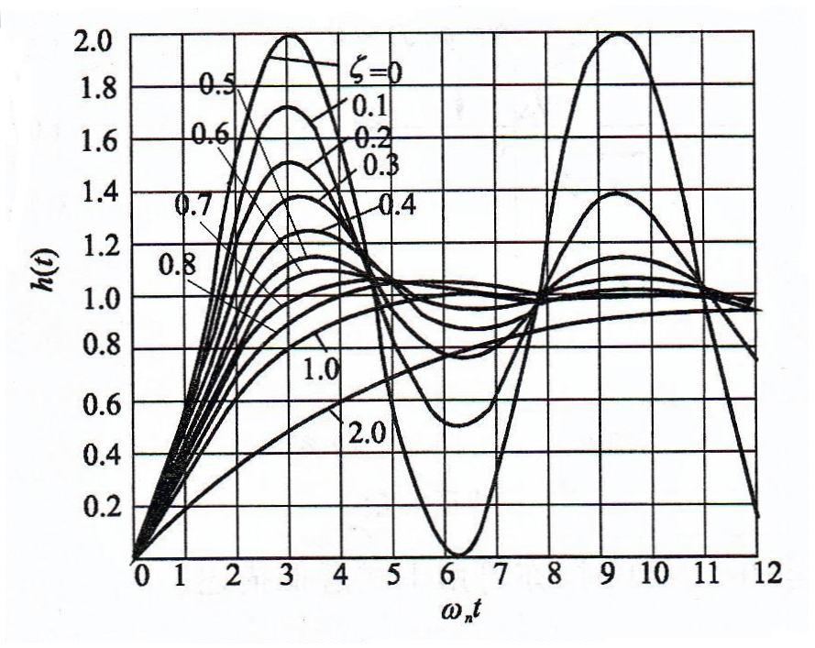
(6) Oscillation element 振荡环节
0<ζ<1 时，单位阶跃输入响应：

Slide 45
2.3.4 The components of block diagram 系统方框图构成
系统方框图图由若干基本符号构成。构成动态结构图的基本符号有四种，即信号线、传递方框、综合点和引出点。
(1) Signal line 信号线
表示信号输入、输出的通道。箭头代表信号传递的方向。

Slide 46
(2)Transfer block 传递方框
G(s)
方框的两侧为输入信号线和输出信号线，方框内写入该输入、输出之间的传递函数G(s)。

Slide 47
(3) Composition point 综合点(汇合点)
省略时也表示＋
＋
综合点亦称加减点，表示几个信号相加、减，叉圈符号的输出量即为诸信号的代数和，负信号需在信号线的箭头附近标以负号。

Slide 48
(4)Take off point 引出点(分支点)
表示同一信号传输到几个地方。

Slide 49
(5) Examples
Electromechanical servo system (机电随动系统)

Slide 50
Motion equation:

Slide 51
Block diagram of the system 系统各元部件的动态结构图(1)

Slide 52
Block diagram of the system 系统各元部件的动态结构图(2)

Slide 53
Block diagram of the system 系统各元部件的动态结构图(3)

Slide 54
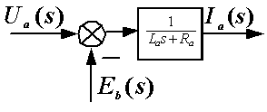
Block diagram of the system 系统各元部件的动态结构图(4)

Slide 55
Block diagram of the system 系统各元部件的动态结构图(5)

Slide 56
Block diagram of the system 系统各元部件的动态结构图(6)
M
(
s
)
1
θ
(
s
)
m
+
m
Js
2
f
s
M
(
s
)
1
θ
m
(
s
)
C
m
m
Js
2
+
f
s

Slide 57
Block diagram of the system 系统各元部件的动态结构图(7)
M
(
s
)
1
θ
m
(
s
)
C
m
m
Js
2
+
f
s

Slide 58
Block diagram of the system 系统各元部件的动态结构图(8)
M
(
s
)
1
θ
m
(
s
)
C
m
m
Js
2
+
f
s

Slide 59
2.3.5 系统方框图的等效变换与化简
思 路
在保证总体动态关系(输入-输出之间的传递函数)不变的条件下，设法将原结构逐步地进行归并和简化，最终尽量将多回路的复杂结构简化成单回路结构。

Slide 60
(1)Equivalence transform for series connection 串联结构的等效变换
R(s)
U(s)
C(s)
G₁(s)
G₂(s)

Slide 61
Equivalence transform for series connection 串联结构的等效变换
两个串联的方框可以合并为一个方框，合并后方框的传递函数等于两个方框传递函数的乘积。
R(s)
U(s)
C(s)
G₁(s)
G₂(s)
R(s)
C(s)
G₁(s) • G₂(s)

Slide 62
(2)Equivalence transform for paralleling connection 并联结构的等效变换
C₁(s)
G₁(s)
R(s)
±
C(s)
±
G₂(s)
C₂(s)

Slide 63
Proof derivation 等效变换证明推导(1)
G₁(s)
C₁(s)
R(s)
±
C(s)
±
G₂(s)
C₂(s)

Slide 64
C₁(s)
G₁(s)
R(s)
±
C(s)
±
G₂(s)
C₂(s)

Slide 65
两个并联的方框可以合并为一个方框，合并后方框的传递函数等于两个方框传递函数的代数和。
G₁(s)
C₁(s)
R(s)
±
C(s)
±
G₂(s)
C₂(s)
R(s)
C(s)
± G₁(s) ± G₂(s)

Slide 66
(3) Equivalent transform of feedback control反馈结构的等效变换
R(s)
E(s)
C(s)
G(s)
B(s)
±
H(s)
C(s) = ?

Slide 67
Equivalent transform of feedback control反馈结构的等效变换
R(s)
E(s)
C(s)
G(s)
B(s)
±
H(s)

Slide 68
Equivalent transform of feedback control 反馈结构的等效变换
R(s)
E(s)
C(s)
G(s)
B(s)
±
H(s)
R(s)
C(s)

Slide 69
(4)Moving the comparative point 比较点(综合点、汇合点)的移动（后移）
问题：
要保持原来的信号传递关系不变，？等于什么。
R(s)
C(s)
G(s)
±
Q(s)
R(s)
C(s)
G(s)
±
Q(s)
？

Slide 70
Proof derivation（Before） 比较点后移之证明推导（移动前的情形）
R(s)
C(s)
G(s)
Q(s)
±

Slide 71
Proof derivation（After） 比较点后移之证明推导（移动前的情形）
R(s)
C(s)
G(s)
±
Q(s)
？

Slide 72
Proof derivation 比较点后移之证明推导（移动前的情形）
R(s)
C(s)
G(s)
Q(s)
±
R(s)
C(s)
G(s)
±
Q(s)
？
移动后
移动前

Slide 73
Proof derivation（After） 比较点后移之证明推导（移动后的情形）
R(s)
C(s)
G(s)
±
Q(s)
？

Slide 74
Equivalent diagram after moving back 比较点后移等效关系图
R(s)
C(s)
G(s)
±
Q(s)
R(s)
C(s)
G(s)
±
Q(s)
G(s)

Slide 75
(5) Moving comparative point forward 比较点前移
R(s)
C(s)
G(s)
Q(s)
±
R(s)
C(s)
G(s)
±
Q(s)
？

Slide 76
Proof derivation（before） 比较点前移证明推导（移动前）
R(s)
C(s)
G(s)
±
Q(s)

Slide 77
Proof derivation（After） 比较点前移证明推导（移动后）
R(s)
C(s)
G(s)
±
Q(s)
？

Slide 78
R(s)
C(s)
G(s)
±
R(s)
C(s)
Q(s)
G(s)
±
Q(s)
？
移动后
移动前

Slide 79
Moving comparative point forward 比较点的移动（前移）
R(s)
C(s)
G(s)
±
Q(s)
？

Slide 80
Equivalent relationship 比较点前移的等效关系
R(s)
C(s)
G(s)
Q(s)
±
R(s)
C(s)
G(s)
±
Q(s)
1/G(s)

Slide 81
(6)Moving the composition point 综合点之间的移动
X(s)
X(s)
R(s)
±
C(s)
R(s)
±
Y(s)
±
±
C(s)
Y(s)
Conclusion: the composition points can change position
freely.
结论：多个相邻的综合点可以随意交换位置。

Slide 82
(7)Equivalent diagram after moving take off point back引出点后移等效变换图
R(s)
G(s)
C(s)
R(s)
R(s)
C(s)
G(s)
R(s)
1/G(s)

Slide 83
(8)Equivalent diagram after moving take off point forward 引出点前移等效变换图
R(s)
C(s)
G(s)
C(s)
R(s)
C(s)
G(s)
C(s)
G(s)

Slide 84
(9)Moving take off point 引出点之间的移动
B
R(s)
B
R(s)
A
A
Exchanging the position of adjacent take off point
doesn’t change the property of the signal.
相邻引出点交换位置，不改变信号的性质。

Slide 85
结构图等效变换方法
1 三种典型结构可直接用公式
2 相邻综合点可互换位置、可合并…
3 相邻引出点可互换位置、可合并…
注意事项：
1 不是典型结构不可直接用公式
2 引出点综合点相邻，不可互换位置

Slide 86
引出点移动
H₂
G₁
G₂
G₃
G₄
H₃
H₁
请你写出结果,行吗？
1
H₂
G₄
G₁
G₂
G₃
G₄
a
b
H₃
H₁

Slide 87
综合点移动
向同类移动
无用功
G₃
G₂
错！
G₁
G₂
H₁
G₃
G₁
G₂
G₁
H₁

Slide 88
作用分解
G₄
G₁
G₂
G₃
H₁
H₃
G₄
G₁
G₂
G₃
H₁
H₃
H₁
H₃

Slide 89
(10) Examples
例1：利用结构图变换法，求位置随动系统的传递函数
θ_{c}(s)/ θ _{r}(s)。

Slide 90
Electromechanical servo system
机电随动系统

Slide 91
例题分析
由动态结构图可以看出该系统有两个输入θ_{r}，M_{L}（干扰）。
我们知道：传递函数只表示一个特定的输出、输入关系，因此，在求θ_{c}对θ_{r}的关系时，根据线性叠加原理，可取力矩 M_{L}＝0，即认为M_{L}不存在。
要点
结构变换的规律是：由内向外逐步进行。

Slide 92
化简步骤（1)
合并串联环节：

Slide 93
化简步骤（2)
Equivalent change of inner feedback loop
内反馈环节等效变换：

Slide 94
化简步骤（3)
Combine the two paralleling blocks
合并串联环节：

Slide 95
化简步骤（4)
Equivalent change for feedback loop
反馈环节等效变换：

Slide 96
化简步骤（5)
Transfer function θ_{c}(s)/ θ _{r}(s)

Slide 97
例2：系统动态结构图如下图所示，试求系统传递函数
C(s)/R(s)。

Slide 98
例题特点
具有引出点、综合交叉点的多回路结构。

Slide 99
解题思路
消除交叉连接，由内向外逐步化简。

Slide 100
解题方法(一)之步骤1
将综合点2后移，然后与综合点3交换。

Slide 101
解题方法(一)之步骤2

Slide 102
解题方法(一)之步骤3

Slide 103
解题方法(一)之步骤4
内反馈环节等效变换

Slide 104
解题方法(一)之步骤5
内反馈环节等效变换结果

Slide 105
解题方法(一)之步骤6
串联环节等效变换

Slide 106
解题方法(一)之步骤7
串联环节等效变换结果

Slide 107
解题方法(一)之步骤8
内反馈环节等效变换

Slide 108
解题方法(一)之步骤9
内反馈环节等效变换结果

Slide 109
解题方法(一)之步骤10
反馈环节等效变换

Slide 110
解题方法(一)之步骤11
等效变换化简结果

Slide 111
解题方法(二)之步骤1
将综合点③前移，然后与综合点②交换。

Slide 112
解题方法(三)
引出点A后移

Slide 113
解题方法(四)
引出点B前移

Slide 114
结构图化简步骤小结
确定输入量与输出量。如果作用在系统上的输入量有多个，则必须分别对每个输入量逐个进行结构图化简，求得各自的传递函数。
若结构图中有交叉联系，应运用移动规则，首先将交叉消除，化为无交叉的多回路结构。
对多回路结构，可由里向外进行变换，直至变换为一个等效的方框，即得到所求的传递函数。

Slide 115
2.4.1 Information flow diagram 信号流图
2.4 信号流图与梅森公式
Node(节点) 用圆圈表示，代表系统中变量
Units(基本单元)
Branch(支路) 有向线段表示变量之间的因果关系(增益)
系统方框图
信号流图
系统微分方程

Slide 116
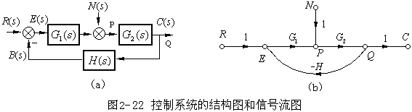
信号流图有关术语(1)
输入节点(或源节点)： 只有信号输出支路的节点,如R、N。
输出节点(或阱节点)： 只有信号输入支路的节点,如C。
混合节点： 既有输出支路，又有输入支路的节点,
如E、P、Q。

Slide 117
信号流图有关术语(2)
传 输：两个节点之间的增益叫传输。如：E、P之间的、
增益为G₁，则传输也为G₁。
前向通路：信号由输入节点到输出节点传递时，每个节点
只通过一次的通路称为前向通路。
如：R→E→P→G→C。
前向通路总增益：前向通路上各支路增益的乘积

Slide 118
信号流图有关术语(3)
回 路：起点和终点在同一节点，而且信号通过
每一节点不多于一次的闭合通路。
回路增益：回路中所有支路增益的乘积。
不接触回路：指相互间没有公共节点的回路。

Slide 119
信号流图属性
节点标志系统的变量。每个节点标志的变量是所有流向该节点的信号之代数之和，从同一节点流向各支路的信号均用该节点的变量表示。
支路相当于乘法器，信号流经支路时，被乘以支路增益而变换为另一信号。
信号在支路上只能沿箭头单向传递，保证因果关系。
对于给定的系统，节点变量的设置是任意的，信号流图不是唯一的。

Slide 120
信号流图与结构图的对应关系
Information flow diagram
信号流图 结构图
源节点 输入信号
阱节点 输出信号
混合节点 比较点，引出点
支路 环节
支路增益 环节传递函数
前向通路
回路
互不接触回路
Block diagram
Original point
Input signal
Output point
Output signal
Mixture point
Comparative point, take off point
Branch path
Link
Branch path gain
Forward path
Transfer function
Loop
Untouched loop

Slide 121
例1 速度反馈系统信号流图
M_{d}(s)
-1
Ur(s)
∆U(s)
U(s)-E_{a}(s)
I_{a}(s)
Ω(s)
Ω(s)
K_{A}
1/R_{a}
K_{d}
1/(Js+f)
1
1
-k_{b}
-k_{t}

Slide 122
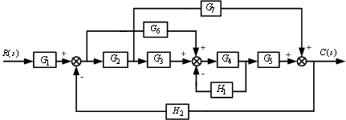
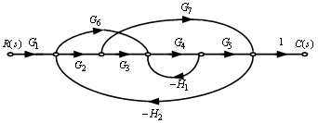
例2 系统结构图求信号流图

Slide 123
2.4.2 梅森(S.J.Mason)公式
G(s)表示从某个输入信号到某个输出信号的传递函数
∆(s) =1 - 所有不同回路的传递函数之和(all individual loop gains)+ 每两个不接触回路的传递函数乘积之和(gain products of all possible two loops which do not touch)- 每三个不接触回路的传递函数乘积之和(gain products of all possible three loops that do not touch)+ ……- ……

Slide 124
Q_{i}(s): 从该输入到该输出的某前向通道的传递函数；
∆_{i}(s) ：将∆(s)中与Q_{i}(s)通道接触的回路的传递函数令为零后
得到的表达式
∆(s)为系统的特征式

Slide 125
梅森公式举例(1)
试求如图所示系统的传递函数C(s)/R(s)

Slide 126
求解步骤之一
找出前向通路数n

Slide 127
求解步骤之一
前向通路数：n=1

Slide 128
求解步骤之二
确定系统中的反馈回路数

Slide 129
寻找反馈回路之一

Slide 130
寻找反馈回路之二

Slide 131
寻找反馈回路之三

Slide 132
寻找反馈回路之四

Slide 133
利用梅森公式求传递函数(第1步)

Slide 134
利用梅森公式求传递函数(第1步)

Slide 135
利用梅森公式求传递函数(第2步)

Slide 136
求余子式Δ1
将第一条前向通道从图上除掉后的图，再用特征式 ∆ 的求法，计算∆₁

Slide 137
求余式Δ1
将第一条前向通道从图上除掉后的图
图中不再有回路，故Δ₁=1

Slide 138
利用梅森公式求传递函数(第3步)

Slide 139
梅森公式举例(2)
试求如图所示的系统的传递函数。

Slide 140
求解步骤之一：确定反馈回路

Slide 141
求解步骤之一：确定反馈回路

Slide 142
求解步骤之一：确定反馈回路

Slide 143
求解步骤之一：确定反馈回路

Slide 144
求解步骤之一：确定反馈回路

Slide 145
求解步骤之二：确定前向通路

Slide 146
求解步骤之二：确定前向通路

Slide 147
求解步骤之三：求总传递函数

Slide 148
求对例2做简单的修改后的传递函数
梅森公式举例(3)

Slide 149
求反馈回路1

Slide 150
求反馈回路2

Slide 151
求反馈回路3

Slide 152
求反馈回路4

Slide 153
两两互不相关的回路1

Slide 154
两两互不相关的回路2

Slide 155
求前向通路1

Slide 156
求前向通路2

Slide 157
求系统总传递函数

